Slide 1
ПРЕЗЕНТАЦИЯ на тему: « Заповедники Донецкой Народной Республики» Выполнила: Погольдина Л.А.
Notes:
Оригинальные шаблоны для презентаций: https://presentation-creation.ru/powerpoint-templates.html
Бесплатно и без регистрации.

Slide 2
Цель:
формировать в представлении детей образа России, как огромной по территории стране, имеющей богатую и разнообразную природу;
воспитывать бережное и заботливое отношение к природе;
быть активным участником и другом природы.

Slide 3
Задачи:
Образовательная:
ознакомить детей с природным окружением;
научиться различать особенности ландшафта;
рассмотреть заповедники Донецкой Народной Республики.
Развивающая:
познакомить детей с особенностями природы родного края;
расширить кругозор в окружающем мире.
Воспитательная:
воспитать чувство гражданственности и патриотизма;
продолжить воспитывать экологическое воспитание детей.

Slide 4
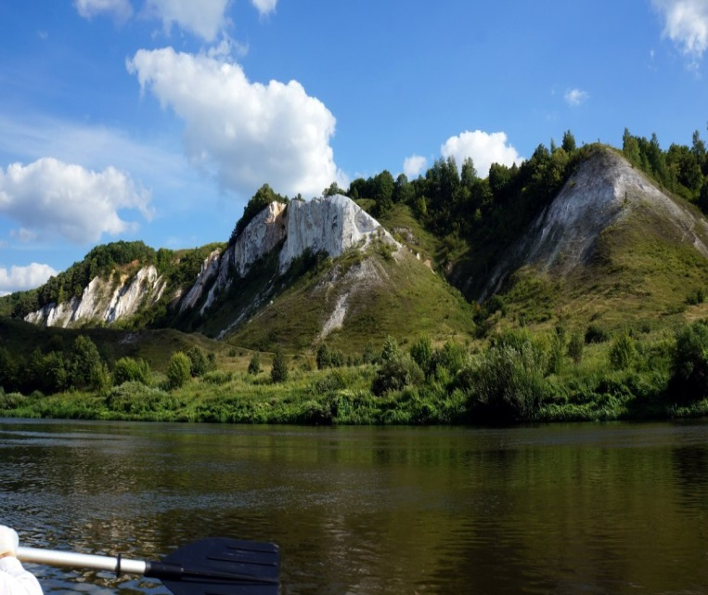
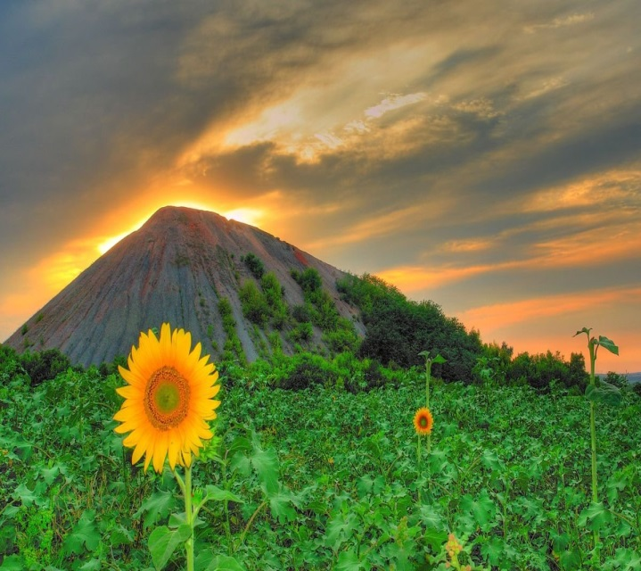
Родина и природа родного края - понятия неразрывно связанные. Любить и беречь природу – то же самое, что любить и беречь Родину. Сегодня бытует ложный стереотип, Донбасс, мол, серый и пыльный, переполненный промотходами и совершенно непривлекательный для гостей. Пора разрушить это заблуждение. Ведь у нас уникальная природа, мы располагаем богатейшими черноземами, а недра земли таят несметные богатства. Наша задача – сберечь, приумножить и передать следующему поколению донбассовцев природные богатства края, воспитать поколение истинных патриотов, свято любящих свою Родину

Slide 5
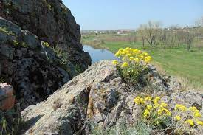
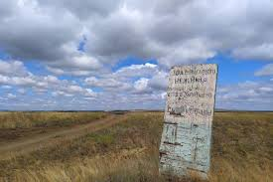
Заповедник - заповедное место (участок территории или акватории), где оберегается и сохраняется в естественном состоянии весь его природный комплекс.
Нельзя
охотиться на птицу и зверя,
ловить рыбу в озерах,
собирать в лесах грибы и ягоды,
рубить деревья, разводить костры,
добывать минералы,
запрещается любая хозяйственная деятельность
Можно
любоваться величием и щедрой красотой неповторимой природы

Slide 6
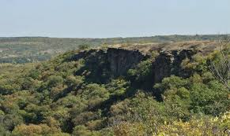
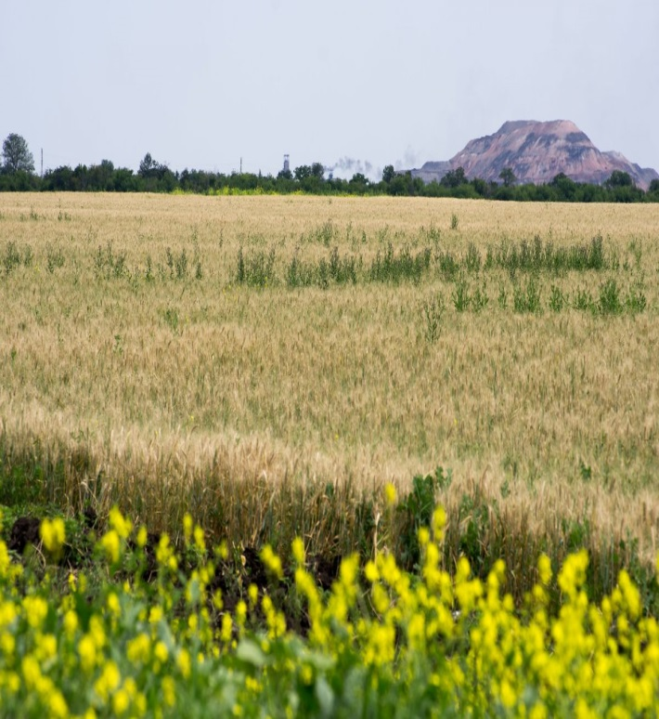
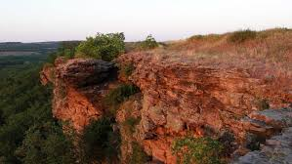
Общая характеристика
На территории Донецкой Народной Республики расположено 7 заповедников:
Донецкий кряж
Кальмиусский заповедник
Каменные могилы
Меловая флора
Святогорский государственный историко-архитектурный заповедник
Украинский степной природный заповедник
Хомутовская степь

Slide 7
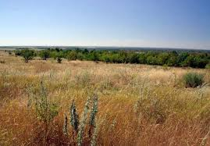
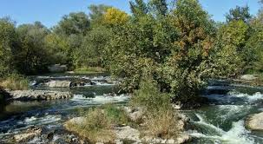
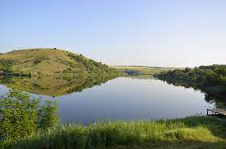
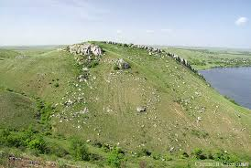
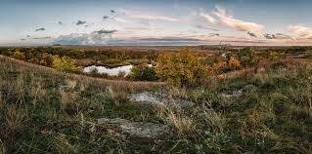
Донецкий кряж
Донецкий кряж — региональный ландшафтный парк. Находится в Амвросиевском районе возле села Артемовка и Шахтёрском районе Донецкой Народной Республии , возле сёл Сауровка и Петровское. Донецкий кряж занимает площадь 7463,52 га.
Ландшафт Донецкого кряжа — степь, которая чередуется массивами искусственных насаждений и байрачных лесов. В связи с своеобразным рельефом местности, а также возвышенностью, на данной территории сохраняется своеобразный климат, что сказалось на формировании растительного и животного

Slide 8
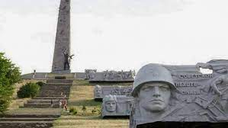
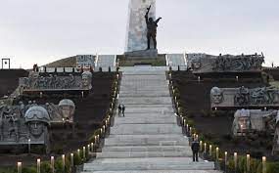
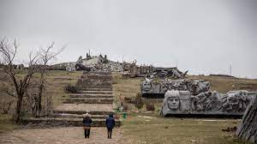
Саур-Могила — курган в Шахтёрском районе (Донецкая Народная Республика), одна из высот Донецкого кряжа (277,9 м). На вершине кургана находились сторожевой казацкий пост укрепления Миус-фронта. После Великой Отечественной войны на Саур-Могиле был создан мемориальный комплекс. Курган входит в состав регионального ландшафтного парка «Донецкий кряж». В ходе боев в августе 2014 года во время Вооружённого конфликта на востоке Украины мемориальный комплекс был разрушен постоянными обстрелами. В 2022 году мемориальный комплекс был восстановлен и расширен силами Российского военно-исторического общества (РВИО) и Министерства обороны РФ, открытие состоялось 8 сентября 2022 года.
Саур-Могила после боев 2014года
Саур-Могила до 2014 года
Саур-Могила после восстановления в 2022году

Slide 9
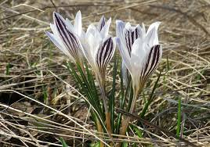
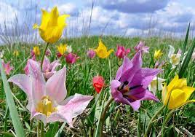
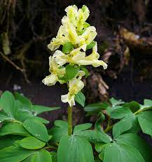
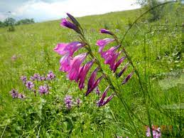
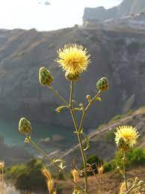
Флора Донецкого кряжа
В парке произрастает 814 видов сосудистых растений, 33 из которых краснокнижные, среди них много эндемиков. В парке можно встретить: шафран сетчатый, тюльпан Шренка, гиацинтик Палласа, пион тонколистый, рябчик русский, шпажник тонкий, хохлатка Маршалла, карагана скифская, василек Талиева.
Шафран сетчатый
Тюльпан Шренка
Хохлатка Маршалла
Шпажник тонкий
Василек Талиева

Slide 10
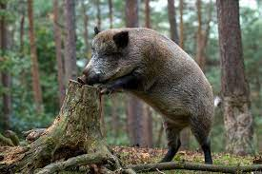
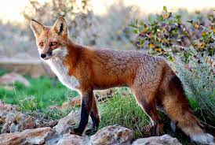
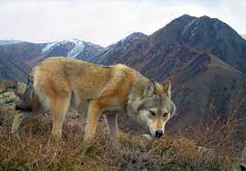
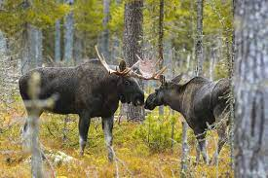
Фауна Донецкого кряжа
Фауна парка насчитывает 255 видов позвоночных животных из которых: млекопитающих — 48; птиц — 168; пресмыкающихся — 7; земноводных — 2; рыб — 29; миног — 1. 35 видов занесены на страницы Красной Книги, а также в разнообразные европейские охраняемые списки. В парке встречаются: лоси, кабаны, косули, заяц-русак, лисица, волк; разные виды птиц.
В парке сохранились характерные примеры реликтовых, дубовых байрачных лесов, которые демонстрируют в сложных лесорастительных условиях кряжа особенную стойкость и жизнедеятельность

Slide 11
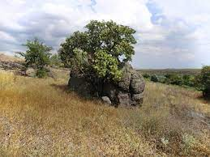
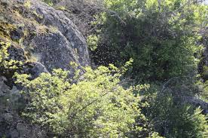
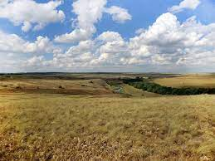
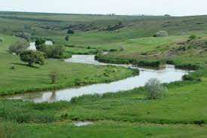
Кальмиусский заповедник
«Кальмиусский» — природный заповедник в Тельмановском районе Донецкой Народной Республики. Основан в 2008 году. Отделение Украинского степного природного заповедника.
Заповедник расположен на Приазовской возвышенности, где в разломах кристаллического щита протекает река Кальмиус. Основная часть находится между селами Староласпа и Гранитное, ещё часть находится отдельно в километре ниже по течению на левом склоне балки Максимова
Общая площадь заповедника занимает 579,6 га и представляет собой каменистую степь с обнажениями гранитов, которые присутствуют не только в виде скал на склонах долины реки Кальмиус, но также как плоские гранитные обнажения на водораздельных возвышенностях. Возраст гранитов составляет 560 млн лет. Ширина русла реки на территории заповедника составляет 20-30 метров. Долина реки из-за выхода гранитов напоминает каньон. Правый берег Кальмиуса более крутой и обрывистый, встречаются высокие гранитные столбы и стенки, прорезанные расщелинами.

Slide 12
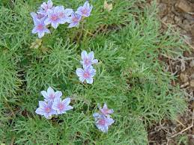
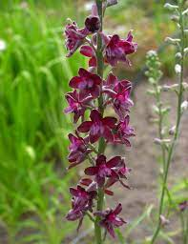
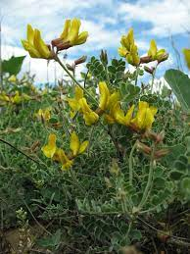
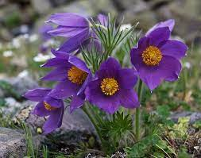
Флора Кальмиусского заповедника
На территории заповедника произрастают лугово-степные, степные, петрофитные степные, лугово-болотные и водные виды. Многие растения занесены в Красную книгу: аистник Бекетова, тимьян кальмиусский, тимьян ложногранитный, норичник донецкий, норичник гранитный, шиповник донецкий, шафран сетчатый, сон-трава, гиацинтик Палласа, тюльпан гранитный, тюльпан змеелистный, прострел чернеющий, ковыль гранитный, ковыль Граффа, ковыль волосистый, ковыль Лессинга, карагана скифская, калофака волжская, дельфиний пунцовый. Во флористический список также входят полынь, шалфей, норичник, тюльпан гранитный. Вдоль реки растут тростник, камыш и водные травы.
Калофака волжская
Сон-трава
Аистник Бекетова
Дельфиний пунцовый

Slide 13
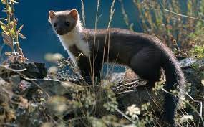
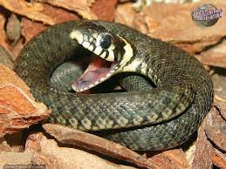
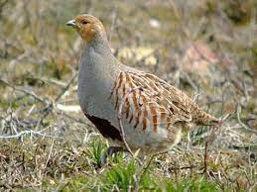
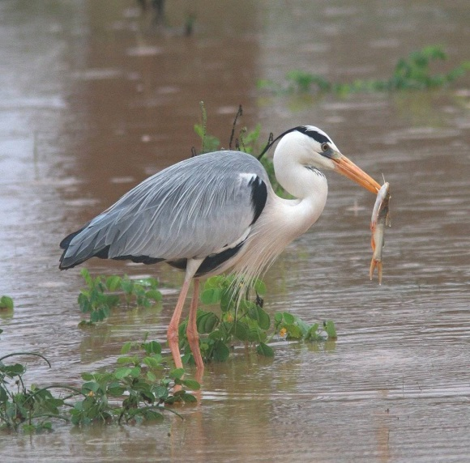
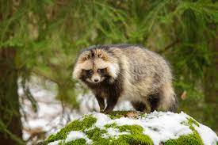
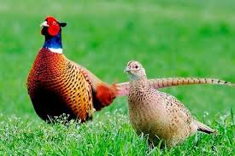
Фауна Кальмиусского заповедника
Куница каменная
Уж
Куропатка
Из животных встречаются цапли, ужи, журавли степные, дикие утки, фазаны, куропатки, перепела, лисы, зайцы, енотовидные собаки, куницы каменные, ласки, светлые хорьки.
Цапля
Фазан
Енотовидная собака

Slide 14
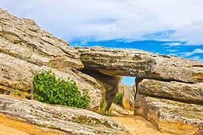
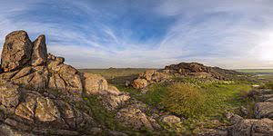
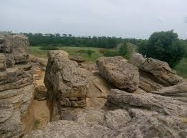
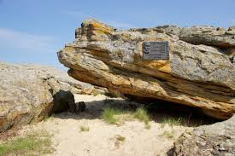
Каменные могилы
«Каменные могилы» — уникальные большие каменные глыбы от одного названия которых человеку хочется содрогнуться, а увидев их каждый испытывает восторг и неописуемые чувства. Начало своего существования эти каменные глыбы берут приблизительно 2 млрд. лет тому назад.
Каменные Могилы – это уникальный участок степи, представляющий собой миниатюрную «горную страну», площадью 4,56 км2. Впервые они были объявлены заповедником местного значения в 1927 году стараниями сотрудников Мариупольского краеведческого музея, в чьё ведение тогда и попали.

Slide 15
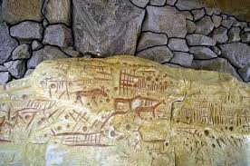
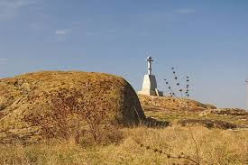
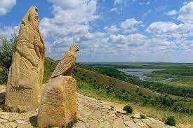
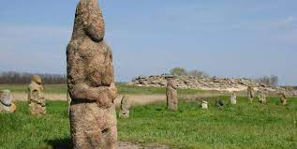
Территорию заповедника Каменные Могилы окружают два кольца курганов, диаметром девять и восемнадцать километров. Некоторые из курганов были погребельными. В них хоронили знатных особ древние народы, некогда населявшие эту местность. Ученые нашли здесь много наскальных рисунков и надписей разных времен. Некоторые из рисунков перекликаются по аналогии с начертаниями древней Месопотамии, некоторые оставлены шумерами и скифами. А древние каменные скульптуры, так называемые "каменные бабы", усиливают чувство уникальности и аутентичности этих мест.

Slide 16
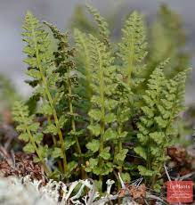
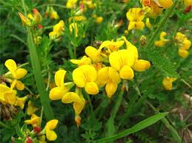
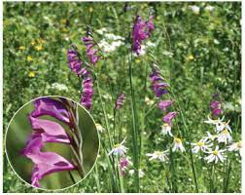
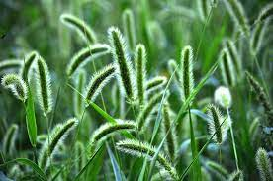
Флора
Флора насчитывает 468 видов сосудистых растений, 50 — мохообразных, 38 — водорослей, 78 — лишайников, 182 — грибов. 20 видов шиповников. Среди растений, произрастающих на территории заповедника, встречаются абсолютные эндемики, среди них тысячелистник голый, василёк ложно-белоочешуйчатый. Папоротник вудсия альпийская, кроме заповедника, не встречается ближе, чем за 1000 км от него. Также можно встретить гиацинт Палласа, тюльпан гранитный, роговик киевский, эрофилу весеннюю, стоколос безостый, китник лучный, пырей ползучий, куничник наземный, валерьяну стебленосную, лядвенец рогатый, клевер ползучий, косарики бескрылые
Вудсия альпийская
Лядвенец рогатый
Косарики бескрылые
Гиацинт Палласа
Китник лучный

Slide 17
Фауна
Особенно богат заповедник птицами: жаворонки, овсянки, сорокопута-жулана, каменка-танцовщица, очеретянки, чайки, дикие утки, журавли-красавки, скворцы розовые.
Журавль-красавка
Сорокопута-жулана
Скворец розовый
Ящерица
Каменка-танцовщица
Среди животных встречаются лисы, хорёк степной, суслики, кроты, гадюка степная, ящерицы.
Крот

Slide 18
Меловая флора
Заповедник состоит из двух участков общей площадью 1134 га, расположенных к западу и востоку от села Кривая Лука Лиманского района Донецкой Народной Республики. Заповедные площади расположены на крутом правом берегу реки Северский Донец и представляют едва ли не единственное место в стране, где в удовлетворительном состоянии сохранилась растительность, произрастающая на почвах, сформировавшихся на меловых породах.
Главная особенность местность – это меловые отложения, которые выступают на поверхность земли и создают тем самым неповторимый рельеф. Именно они являются составляющей великолепных пейзажей, а также предпосылкой того, что в заповедных лесах есть каньоны и яры, балки и скалы.

Slide 19
Флора
Ряд кретофильных видов растений отделения занесён в Красную книгу: двурядка меловая, дрок донской, иссоп меловой, оносма донская, погремок меловой, норичник меловой, шлемник, сосна меловая. Всего в заповеднике растёт 1064 вида растений, из них 11 занесены в Европейский красный список, в Красную книгу включены 54 вида растений. В Зелёную книгу включены: группа ассоциаций обычнодубовых, татарскокленовых; липово-дубовых и кленово-дубовых лесов; волосисто-осоковых и яглицевых (байрачных); степные формации: миндаля низкого, ковыля Лессинга, украинского, Залесского, гранитного, волосистого, перистого, узколистного; пырея ковылелистного; майкараганы волжской; солодки голой; пиона тонколистного, осоки низкой..
Сосна меловая
Погремок меловой
Иссоп меловой
Миндаль низкий

Slide 20
Святогорский государственный историко-архитектурный заповедник
Это комплекс памятников истории и культуры XVII—XX вв.
Расположен у подножья меловых (Святых) гор, на правом берегу реки Северский Донец (возле города Святогорск). Как корона сидит, на Святых горах, Святогорский монастырь– исторический религиозный комплекс. Он будто тонет среди деревьев и выходов скал мелового геологического периода.

Slide 21
Более 500 лет назад монастырь, называвшийся тогда «Святогорская пустынь Пречистой Богородицы», стал колыбелью православного монашества. До сего дня остались тут монастырские кельи, пещеры пустынников, церковь Антония и Феодосия под землёй, которую выкопали в лёссовом (суглинковом) слое грунта. Привлекают внимание проходы под поверхностью холмов, выбитые в мелу, которые, извиваясь крутыми виражами, выходят к смотровой площадке близ Николаевского храма. Эту церковь заложили в XVIIст. на склоне из мела, и она представляет собой часть этого холма и придаёт гармонию архитектурному комплексу монастыря-заповедника.

Slide 22
Историко-культурный заповедник имеет позднейшие памятники советского периода: монумент большевика-революционера Фёдора Сергеева («Артёма»), мемориал воинам РККА, могилу молодого лейтенанта Владимира Камышова

Slide 23
Хомутовская степь
Уникальный заповедник «Хомутовская степь» расположен к северу от села Хомутово Новоазовского района ДНР на левом берегу реки Еланчик, в 20 км к северу от Азовского моря.
До революции эти земли находились в ведении донских казаков. В 1926 году небольшая часть современного отделения была объявлена резерватом. А в 1947 году уже вся территория Хомутовской степи становятся заповедником Республиканского значения, с 1961 года являясь центральным отделением государственного природного заповедника.
В 2015 году постановлением Совета Министров ДНР он включен в состав биосферной, особо охраняемой природной территории республиканского значения «Хомутовская степь – Меотида».
Заповедник уникален прежде всего тем, что это свыше 1000 Га не паханной степи.

Slide 24
Флора
Мятлик
Мятлик
Незбудки
Васильки
Горицвет
Караган
Насчитывается 560 видов растений, из которых 50 редких и эндемичных, 15 из них занесены в Красную книгу. Наиболее типичными представителями флоры являются: катран, тюльпан, фиалки, миндаль, кермек, ковыли, пырей, костер, тырса, незабудки, кашка, горицвет, дрок, карагана, васильки, мятлик, шалфей и еще сотни других растений. В начале мая наступает период цветения диких пионов («пивония», как говорят местные). Вся степь покрывается яркими красными пятнами цветов и становится похожа на колышущееся красное море.

Slide 25
Фауна
Разнообразна и фауна заповедника: волк, лиса, енотовидная собака, заяц, полевка, медянка, уж, гадюка степная, мыши, хорек, ласка, ящерица, хомяк, байбак, суслик, полоз, жабы и т.д.
Кобчик
Славка
Орел степной
Байбак
Пернатый мир степи представлен более 80 видами птиц: куропатка, перепел, фазан, утки, дрофа, жаворонки, скворцы, сорокопут-жулан, славки, синица, луни, степной орел, иволга, кобчик, пустельга, осоед и другие.
Медянка

Slide 26
Спасибо за внимание

